Slide 1


Unidad I Calidad del Softwre Costos de Calidad
Control y Aseguramiento de la Calidad del Software
Ing. Lewis Chimarro
Magister en Ingeniería de Software

Slide 2

El Costo de la Calidad
Control y Aseguramiento de la Calidad del Software
La calidad es importante, pero cuesta tiempo y dinero.
La calidad tiene un costo, pero la mala calidad también lo tiene, no sólo para los usuarios finales que deben vivir con el software defectuoso, sino también para la organización del software que lo elaboró y que debe darle mantenimiento.
La pregunta real es: ¿por cuál costo debemos preocuparnos?. Para responder a esta pregunta debe entenderse tanto el costo de tener calidad como el del software de mala calidad.
Para entender estos costos, una organización debe contar con unidades de medición que provean el fundamento del costo actual de la calidad, y que identifiquen las oportunidades para reducir dichos costos
El costo de la calidad puede dividirse en los costos que están asociados con la prevención, la evaluación y la falla.
Universidad Técnica de Machala
Facultad de Ingeniería Civil
Ing. Lewis Chimarro
Magister en Ingenieria de Software
vchimarro@utmachaa.edu.ec

Slide 3
El Costo de Prevención
Control y Aseguramiento de la Calidad del Software
Costo de todos aquellos esfuerzos para asegurar la calidad del software y prevenir defectos en todas las fases del desarrollo de software.
Por ejemplo:
Aseguramiento de la calidad:
Planeación de la calidad.
Mejora de proceso.
Definición de procesos, políticas y estándares.
Obtención, análisis y uso de datos sobre la calidad.
Análisis de origen de causas.
Requerimientos:
Especificaciones y prototipos.
Universidad Técnica de Machala
Facultad de Ingeniería Civil
Ing. Lewis Chimarro
Magister en Ingenieria de Software
vchimarro@utmachaa.edu.ec

Slide 4
Costos de Prevención
Control y Aseguramiento de la Calidad del Software
Administración del proyecto:
Planeación.
Capacitación.
Recopilación de métricas.
Librerías reutilizables:
Capacitación y herramientas.
Administración de la configuración:
Capacitación y herramientas.
Consultoría.
Universidad Técnica de Machala
Facultad de Ingeniería Civil
Ing. Lewis Chimarro
Magister en Ingenieria de Software
vchimarro@utmachaa.edu.ec

Slide 5

Costos de Evaluación
Control y Aseguramiento de la Calidad del Software
Es el costo del esfuerzo para descubrir la condición de la calidad del software (evaluaciones planeadas). Esto comprende:
Evaluación de proyectos:
Revisión de especificaciones de requerimientos.
Revisión de diseño y componentes.
Verificaciones y validaciones en general.
Inspecciones, pruebas unitarias, de integración y de sistema.
Auditorías de calidad del producto.
Evaluaciones externas.
Pruebas de productos adquiridos.

Slide 6
Los costos de evaluación incluyen las actividades de investigación de la condición del producto la “primera vez” que pasa por cada proceso.
Roger Pressman

Slide 7
Costos de Falla
Control y Aseguramiento de la Calidad del Software
Son aquellos que se eliminarían si no hubiera errores antes o después de enviar el producto a los clientes. Los costos de falla se subdividen en internos y externos.
Los costos internos de falla incluyen los siguientes:
El costo requerido por efectuar reparaciones para corregir un error.
El costo en el que se incurre cuando el código genera inadvertidamente efectos colaterales que deban mitigarse.
Los costos asociados con la colección de las unidades de medida de la calidad que permitan que una organización evalúe los fallos.
Universidad Técnica de Machala
Facultad de Ingeniería Civil
Ing. Lewis Chimarro
Magister en Ingenieria de Software
vchimarro@utmachaa.edu.ec

Slide 8
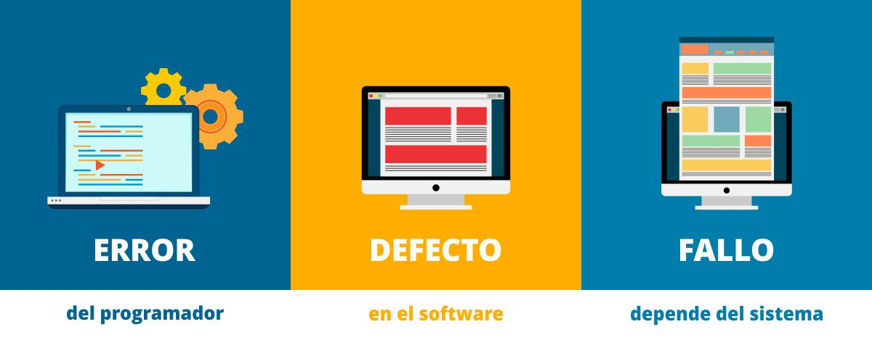
Conceptos básicos

Slide 9
Costos de Falla
Control y Aseguramiento de la Calidad del Software
Los costos externos de falla se asocian con defectos encontrados después de que el producto se envió a los clientes.
Algunos ejemplos de costos externos de falla son:
Eliminación de fallas:
Mantenimiento correctivo, retrabajo, codificación y prueba de defectos, compra de actualizaciones de productos.
Soporte:
Soporte técnico para responder por los defectos, preparación de apuntes de respuestas de soporte, investigación de las quejas del usuario.
Compensación:
Penalizaciones, reclamos, productos devueltos, reembolsos, descuentos, costos de garantía.
Otros:
Mala reputación, pérdida de ventas, usuario insatisfecho, pérdida de la confianza del cliente.
Universidad Técnica de Machala
Facultad de Ingeniería Civil
Ing. Lewis Chimarro
Magister en Ingenieria de Software
vchimarro@utmachaa.edu.ec

Slide 10
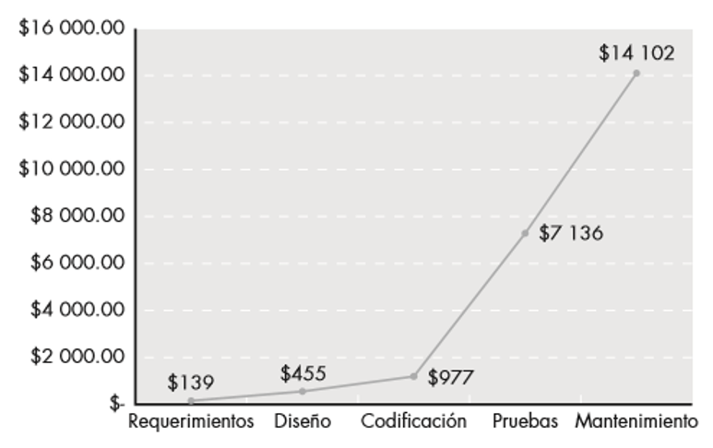
Costos de Falla
Basados en datos obtenidos por Boehm y Basili, se ilustra el costo promedio de corregir un defecto durante la generación de código en la industria de software en Estados Unidos.

Slide 11
“Toma menos tiempo hacer algo bien, que explicar por qué se hizo mal.”
H. W. Longfellow

Slide 12

Gracias!
Preguntas?
vchimarro@utmachala.edu.ec

